Slide 2
Seminário de Políticas Públicas do Governo do Distrito Federal
O Ciclo de Políticas Públicas no Distrito Federal:
Ética, Inovação e Inteligência Artificial em Debate
Auditório da EGOV
13 de Fevereiro de 2025

Slide 3
Seminário de Políticas Públicas do Governo do Distrito Federal
O Ciclo de Políticas Públicas no Distrito Federal:
Ética, Inovação e Inteligência Artificial em Debate
Agradeço o convite dos organizadores.
Em especial, agradeço a gentileza e a paciência de MIRIAN FOSCHIERA e de sua equipe.

Slide 4
O Ciclo de Políticas Públicas no Distrito Federal
Painel 2
Monitoramento e avaliação de políticas públicas: desafios éticos, análise crítica e sistemas de monitoramento e avaliação em debate

Slide 5
MONITORAMENTO E AVALIAÇÃO DE POLÍTICAS PÚBLICAS
JORGE MADEIRA NOGUEIRA
Professor Titular
Departamento de Economia - ECO
Coordenador do Subprograma de Mestrado Profissional
Programa de Pós-graduação em Economia – PPG-ECO
Universidade de Brasília - UnB

Slide 6
MONITORAMENTO E AVALIAÇÃO DE POLÍTICAS PÚBLICAS
ATUALIDADE DO TEMA

Slide 7
MONITORAMENTO E AVALIAÇÃO DE POLÍTICAS PÚBLICAS
É saudável debater avaliação e monitoramento de políticas públicas em um momento de surpresa generalizada com a existência e a atuação de um Department of Government Efficiency (DOGE) em uma das mais robustas democracias do planeta.
Por que é necessário um DOGE em um país que tem sido ativo em avaliar e monitorar a atuação do seu governo ao longo de, pelo menos, um século?

Slide 8
MONITORAMENTO E AVALIAÇÃO DE POLÍTICAS PÚBLICAS
A resposta simplista a essa questão seria que é uma tentativa de minimizar (eliminar) a atuação do Governo na economia de mercado.
Seria, continuando com o simplismo, a bandeira do poder mágico do livre mercado para resolver todos os problemas de uma sociedade capitalista.
Todos os males da sociedade capitalista teriam origem em excesso de políticas públicas mal desenhadas e mal monitoradas.

Slide 9
MONITORAMENTO E AVALIAÇÃO DE POLÍTICAS PÚBLICAS
Não coloquem esse tipo de explicação na boca de um (uma) economista que seja merecedor (a) do diploma que obteve em um (razoável) curso de Economia.
Ela ou ele sabe que a humanidade – em sua evolução - criou instituições extraordinárias.
Duas extraordinárias instituições criadas pelo ser humano são presença constante nos estudos, nas análises e nas preocupações da/do economista.

Slide 10
MONITORAMENTO E AVALIAÇÃO DE POLÍTICAS PÚBLICAS
Mercado é uma dessas instituições.
Governo é a outra.
A história mundial parece evidenciar que:
Combinação equilibrada entre elas tem sido a receita para sucesso de uma nação.
Combinação conflituosa/desequilibrada entre elas tem sido um "atalho" para fracasso de uma nação.

Slide 11
MONITORAMENTO E AVALIAÇÃO DE POLÍTICAS PÚBLICAS
AVALIAÇÃO DE POLÍTICAS PÚBLICAS:
QUANDO? COMO? POR QUE?

Slide 12
MONITORAMENTO E AVALIAÇÃO DE POLÍTICAS PÚBLICAS
Na busca de uma "combinação equilibrada", o/a economista ancora, em geral mas não exclusivamente, a intervenção pública na esfera econômica nas denominadas "falhas de mercado".
Um mercado funcionando perfeitamente é extraordinário, auxiliando no processo de tomada de decisões dos indivíduos, na alocação eficiente de recursos produtivos escassos e na busca de resultados socialmente ótimos.

Slide 13
MONITORAMENTO E AVALIAÇÃO DE POLÍTICAS PÚBLICAS
No entanto, mercados podem não funcionar perfeitamente.
Mercados podem falhar se os preços forem incapazes de comunicar os desejos e as restrições dos indivíduos em uma determinada sociedade.
Assim, decisões baseadas nesses preços irão gerar resultados ineficientes.
Ineficiência significa que recursos podem ser realocados fazendo que pelo menos uma pessoa melhore sem que qualquer outra pessoa piore a sua situação.

Slide 14
MONITORAMENTO E AVALIAÇÃO DE POLÍTICAS PÚBLICAS
São eles:
Bens (Males) Públicos;
Externalidades (Negativas ou Positivas);
Mercados Incompletos/Informações Incompletas;
Informações Assimétricas;
Mercados Não Competitivos
Não Convexidade

Slide 15
MONITORAMENTO E AVALIAÇÃO DE POLÍTICAS PÚBLICAS
Aqui não é o local ou o momento para discutirmos cada uma dessas falhas de mercado.
Será um prazer recebê-las (los) em minhas disciplinas na UnB, pois todas elas estão presentes nos mercados de recursos naturais e de recursos ambientais.
Aqui, eu desejo enfatizar apenas três aspectos que, creio, iluminam nossos debates sobre os temas deste Painel.

Slide 16
MONITORAMENTO E AVALIAÇÃO DE POLÍTICAS PÚBLICAS
Primeiro, ocorrendo qualquer uma dessas falhas no funcionamento da instituição mercado, só há uma instituição capaz de minimiza-la ou eliminá-la.
Essa instituição é governo.
E ele o faz por meio de políticas públicas.

Slide 17
MONITORAMENTO E AVALIAÇÃO DE POLÍTICAS PÚBLICAS
Segundo, não existe política pública "aspirina", capaz de minimizar ou eliminar as ineficiências geradas a partir de toda ou qualquer "falha de mercado".
Uma política pública supimpa para resolver a "falha tipo A" em geral é totalmente ineficaz se a "falha" for do "tipo B".
Escolhas têm que ser realizadas.

Slide 18
MONITORAMENTO E AVALIAÇÃO DE POLÍTICAS PÚBLICAS
Terceiro, escolhas cuidadosas devem ser feitas para que a intervenção da instituição governo efetivamente minimize ou elimine a falha observada no funcionamento da instituição mercado.
Escolhas inadequadas de políticas públicas ampliam as falhas de mercado e são uma das principias "falhas de governo", que voltarei a mencionar mais adiante na palestra.

Slide 19
MONITORAMENTO E AVALIAÇÃO DE POLÍTICAS PÚBLICAS
Chego, então, ao primeiro ponto que desejo enfatizar hoje aqui.
Avaliação de políticas públicas tem sido predominantemente "evaluation" no Brasil.
Ou seja, nossa tradição é de avaliar política após a sua implementação.
Ajuda, mas é uma ajuda muito limitada.

Slide 20
MONITORAMENTO E AVALIAÇÃO DE POLÍTICAS PÚBLICAS
Urge ampliarmos a avaliação de políticas públicas no sentido de "assessment".
Isto é, avaliação para iluminar a escolha da política pública mais adequada para resolver ou minimizar aquilo que o mercado não consegue entregar.
Escolhas precisam ser iluminadas por métodos e procedimentos técnicos rigorosos.

Slide 21
MONITORAMENTO E AVALIAÇÃO DE POLÍTICAS PÚBLICAS
Em uma democracia representativa as escolhas finais serão por políticos eleitos para essa tarefa.
"Assessment" não é substituir o político pelo técnico.
É, isso sim, evitar que decisões políticas sejam tomadas às cegas.

Slide 22
MONITORAMENTO E AVALIAÇÃO DE POLÍTICAS PÚBLICAS
Em um "assessment", certos critérios devem ser explicitados:
Eficácia;
Eficiência;
Equidade;
Custo administrativo;
Permanência;
Eficiência Dinâmica;
Viabilidade Política
Se aplicássemos esses critérios para, por exemplo, escolha de política ambiental neste país, 2/3 do que foi aprovado no CN não teria sido.

Slide 23
MONITORAMENTO E AVALIAÇÃO DE POLÍTICAS PÚBLICAS
Esses (e outros) critérios podem ser aplicados com métodos com distinto graus de complexidade, de simples simulações com base em indicadores até complexos modelos de equilíbrio geral computável.
O que precisa ser transformado em prática corrente é a aplicação de critérios de escolhas.
Eles devem sempre ser informados aos/às agentes políticos: elas/eles precisam ter claro que a democracia pune.

Slide 24
MONITORAMENTO E AVALIAÇÃO DE POLÍTICAS PÚBLICAS
MONITORAMENTO:
CUSTOS EFETIVOS OU FANTASIOSOS?

Slide 25
MONITORAMENTO E AVALIAÇÃO DE POLÍTICAS PÚBLICAS
Monitorar política pública pode ser interpretado de diferentes maneiras, sendo que duas interpretações predominam.
Uma é monitorar uma política pública ao longo de sua implementação para identificar obstáculos, suplantá-los e, assim, garantir a eficácia da política.
Outra interpretação de monitorar é identificar os agentes que estão tomando decisões (fazendo escolhas) que conflitam (desrespeitam) com o explicitado no(s) instrumento(s) regulatório(s) que estabelecem a política pública.

Slide 26
MONITORAMENTO E AVALIAÇÃO DE POLÍTICAS PÚBLICAS
As duas situações têm uma característica em comum: monitoramento tende a ser o principal "custo administrativo" de uma política pública.
No caso da realidade brasileira, há uma outra "característica em comum": os custos efetivos do monitoramento de uma política pública são sempre significativamente menores do que os custos necessários para um monitoramento eficaz de uma política pública.
Isso é especialmente grave em um país no qual predominam políticas com elevado teor regulatório, como é o caso do Brasil.

Slide 27
MONITORAMENTO E AVALIAÇÃO DE POLÍTICAS PÚBLICAS
Para ilustrar as consequências dessa situação de "monitoramento possível", vou me valer de Gary Becker, controlando-me para evitar a falácia do "argumento à autoridade".
Desde o clássico estudo do Prêmio Nobel Gary Becker [ver Becker (1968)] sabemos que, em geral, um agente de mercado cometerá um ato de desrespeito ao estabelecido em um instrumento regulatório se e somente se a utilidade esperada de fazê-lo for maior do que a utilidade esperada de não cometer o ato ilegal, considerando seu ganho e a chance de ser pego e punido.

Slide 28
MONITORAMENTO E AVALIAÇÃO DE POLÍTICAS PÚBLICAS
A utilidade do ato ilegal pode ser influenciada pela probabilidade dele ser pego, pelo valor da multa e pelo tempo de permanência na prisão.
Dito de outra forma, sendo:

Slide 29
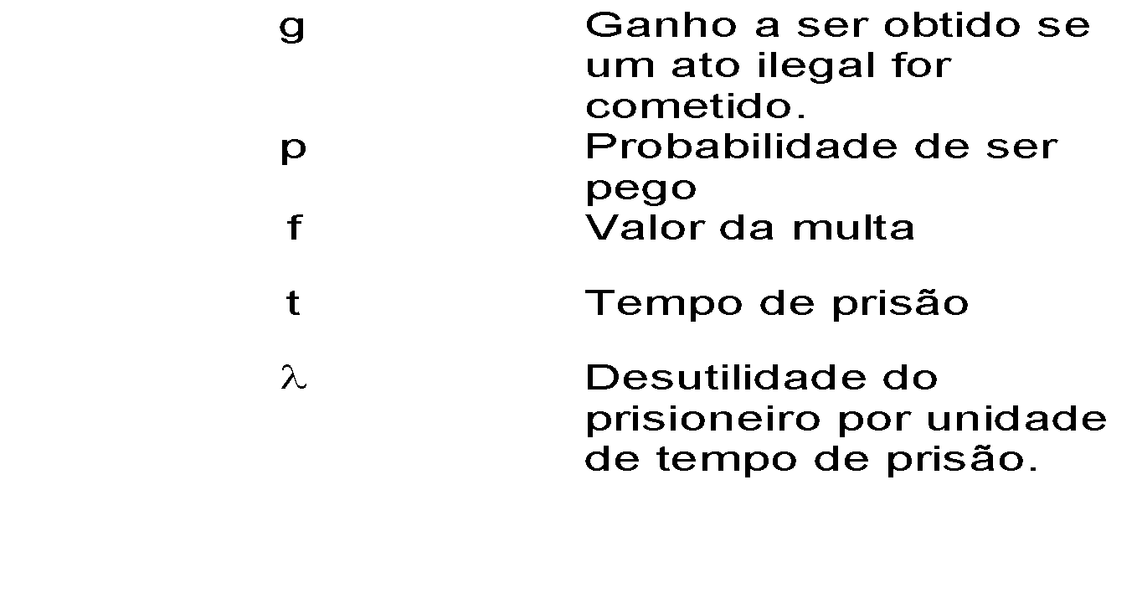

Slide 30
MONITORAMENTO E AVALIAÇÃO DE POLÍTICAS PÚBLICAS
Um indivíduo irá cometer um ato ilegal se:
g > p (f + λt)
Assim, aumentando apenas o valor da multa, o infrator só irá alterar o comportamento ilegal se a probabilidade de ser pego for significativa.
Se o infrator achar que ele não será pego, ele tende a manter o comportamento ilegal.

Slide 31
MONITORAMENTO E AVALIAÇÃO DE POLÍTICAS PÚBLICAS
Além disso, para ser eficaz o valor da multa deve ser elevado o suficiente para desestimular o comportamento ilegal.
Assim, esse valor pode ser diferente do valor da indenização (compensação) pelo dano, que para ser eficiente deve ser igual ao valor do dano que está sendo causado pelo infrator.

Slide 32
MONITORAMENTO E AVALIAÇÃO DE POLÍTICAS PÚBLICAS
Orçamentos fantasiosos para monitoramento de políticas públicas contaminam todo o processo de implementação de política pública.
Monitorar política pública é atividade de elevado custo em termos de recursos humanos, materiais, infraestruturais, tecnológicos e orçamentários.
Custo administrativo é critério básico na escolha de qualquer instrumento de intervenção governamental.

Slide 33
MONITORAMENTO E AVALIAÇÃO DE POLÍTICAS PÚBLICAS
Á GUISA DE CONCLUSÃO

Slide 34
MONITORAMENTO E AVALIAÇÃO DE POLÍTICAS PÚBLICAS
Volto ao meu argumento anterior, avaliação a priori (assessment) de política com base em critérios bem definidos aplicados com rigor é componente essencial para iluminar o processo político democrático de desenho, escolha e implementação de políticas públicas.
Assessment não pode ser substituído por evaluation.
Existência de um DOGE é evidência que o processo de avaliação a priori de política pública foi corrompido em algum momento.

Slide 35
MONITORAMENTO E AVALIAÇÃO DE POLÍTICAS PÚBLICAS
A instituição governo ao intervir para eliminar/minimizar "falhas de mercado" deve ter certeza que evitará que ela própria apresente falhas.
Os estudiosos da Economia da Escolha Pública alertam que "governos falham".
Inacreditável!!!
Mas acontece.

Slide 36
MONITORAMENTO E AVALIAÇÃO DE POLÍTICAS PÚBLICAS
Falha de governo (ou falhas de não-mercado ou falhas do setor público) deve ser entendida com uma situação na qual o governo é incapaz de fornecer bens e serviços de uma maneira alocativamente eficiente e onde as atividades do governo são Pareto ineficientes.
Em outras palavras, o governo é incapaz de promover a eficiência econômica geral.
A lista de potenciais falhas de governo é longa.

Slide 37
MONITORAMENTO E AVALIAÇÃO DE POLÍTICAS PÚBLICAS
1. Os Problemas do Voto Majoritário;
2. Teorema do Eleitor Mediano;
3. Paradoxo do Voto;
4. “Logrolling” (conluio entre políticos) ineficiente;
5. Negligência de princípios de mercado;
6. Política de “Interesses Especiais”;
7. Setor e Burocracia Públicos Ineficientes;
8. Comportamento de “Rent-Seeking”;
9. Problemas na Relação Agente-Principal;
10. Falhas de Política.

Slide 38
MONITORAMENTO E AVALIAÇÃO DE POLÍTICAS PÚBLICAS
Avaliação de Política Públicas - ex ante, a priori, assessment - é essencial para evitar/minimizar muitas dessas falhas de governo.
E, assim, buscarmos a combinação equilibrada entre mercado e governo para o sucesso constante e crescnte deste país.
No entanto, isso já tema para um outro Painel em um outro evento.

Slide 39
MONITORAMENTO E AVALIAÇÃO DE POLÍTICAS PÚBLICAS
Muito obrigado.
Jorge Madeira Nogueira
jmn0702@unb.br

